Slide 1
Работа психиатрической службы и медицинского вуза
Забайкальского края в условиях распространения COVID-19
Научно-практическое мероприятие «Региональный опыт обеспечения психиатрической
и наркологической помощи в 2021 г.: второй год пандемии COVID-19»
Первый проректор, д.м.н. Сахаров А.В.
Главный врач, д.м.н. Ступина О.П.
2 марта 2021 года

Slide 2
COVID-19 в Забайкальском крае
На территории Забайкальского края первый случай заражения COVID-19 был зарегистрирован 31 января 2020 года, заболевшим являлся гражданин Китая.
Первый случай заражения среди местного населения выявлен только 04 апреля 2020 года. Представленные обстоятельства возникновения вспышки заболеваемости значительно сдвинули по срокам наступление «первой волны» в субъекте и пролонгировали уровень общего социального напряжения в регионе (в том числе ввиду более длительного периода самоизоляции).
На 01 марта 2021 года в Забайкальском крае общее число заболевших составило более 38 700 человек, выздоровело – почти 37 000, умерло – 710 человек.

Slide 3
В Забайкальском крае моностационары для лечения пациентов с COVID-19 были организованы в том числе в медицинских организациях психиатрического и наркологического профиля
Весной 2020 года моностационары были организованы в том числе в Краевой клинической психиатрической больнице имени В.Х. Кандинского и Забайкальском краевом наркологическом диспансере, при этом психиатрическая служба оказывала всю стационарную наркологическую помощь в этот период.
С октября 2020 года в период «второй волны» такая ситуация повторилась, но наркологический диспансер был перепрофилирован только на 2 месяца, а психиатрическая больница до сих пор имеет в своем составе отделение для лечения новой коронавирусной инфекции.
При этом Краевая клиническая психиатрическая больница имени В.Х. Кандинского продолжала оказывать специализированную психиатрическую помощь жителям Забайкальского края в полном объеме.

Slide 4
Моностационар для лечения пациентов с COVID-19 в ККПБ им. В.Х. Кандинского
В период «первой волны» основной контингент больных в моностационаре составляли пациенты из психиатрических домов-интернатов.
В период «второй волны», начиная с ноября 2020 года, увеличилась заболеваемость среди пациентов 9 социальных учреждений региона. Преимущественно это были легкие и средние формы по своему течению, однако все пациенты требовали специализированной медицинской помощи в условиях моностационара.
До 5 февраля 2021 года отделение было на 80 коек, ввиду снижения заболеваемости COVID-19 в крае было принято решение сократить коечный фонд моностационара до 40. С этого времени больные поступают с COVID-19, часто без сопутствующего психического расстройства.

Slide 5

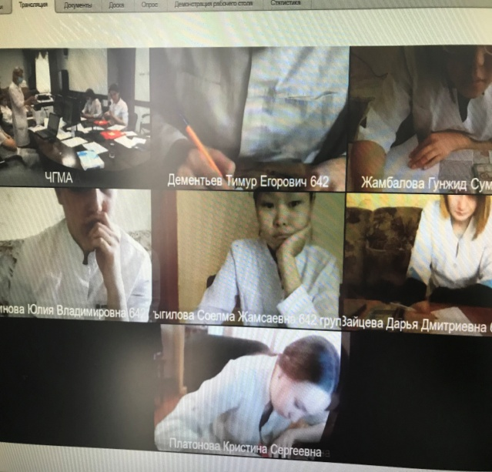
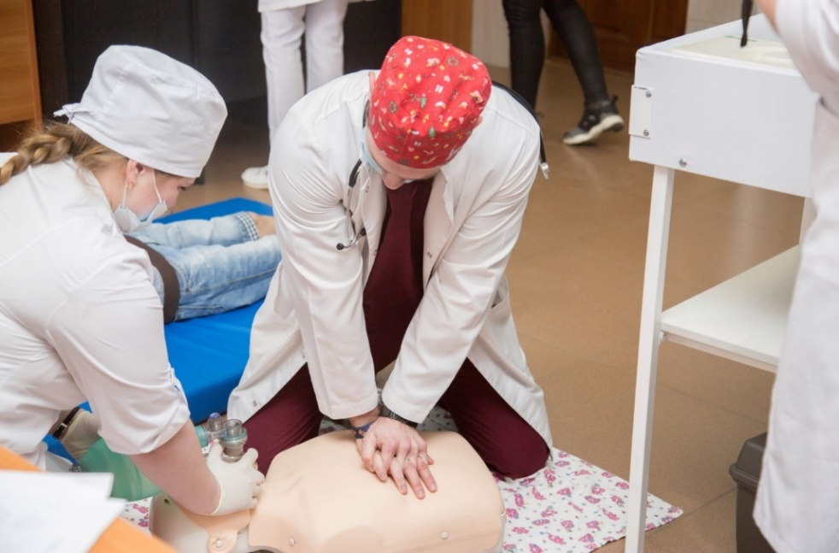
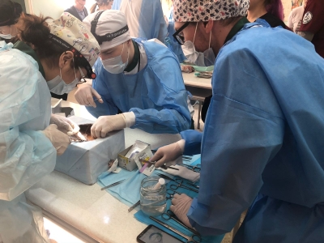
Организация образовательного процесса в Читинской ГМА в условиях борьбы с распространением новой коронавирусной инфекции
Переход на применение электронного обучения и дистанционных образовательных технологий, использование симуляционных классов
Активное взаимодействие с обучающимися, организация горячей линии
Взаимодействие с родителями студентов с академической задолженностью
Взаимодействие с региональным Министерством здравоохранения и общественными организациями

Slide 6
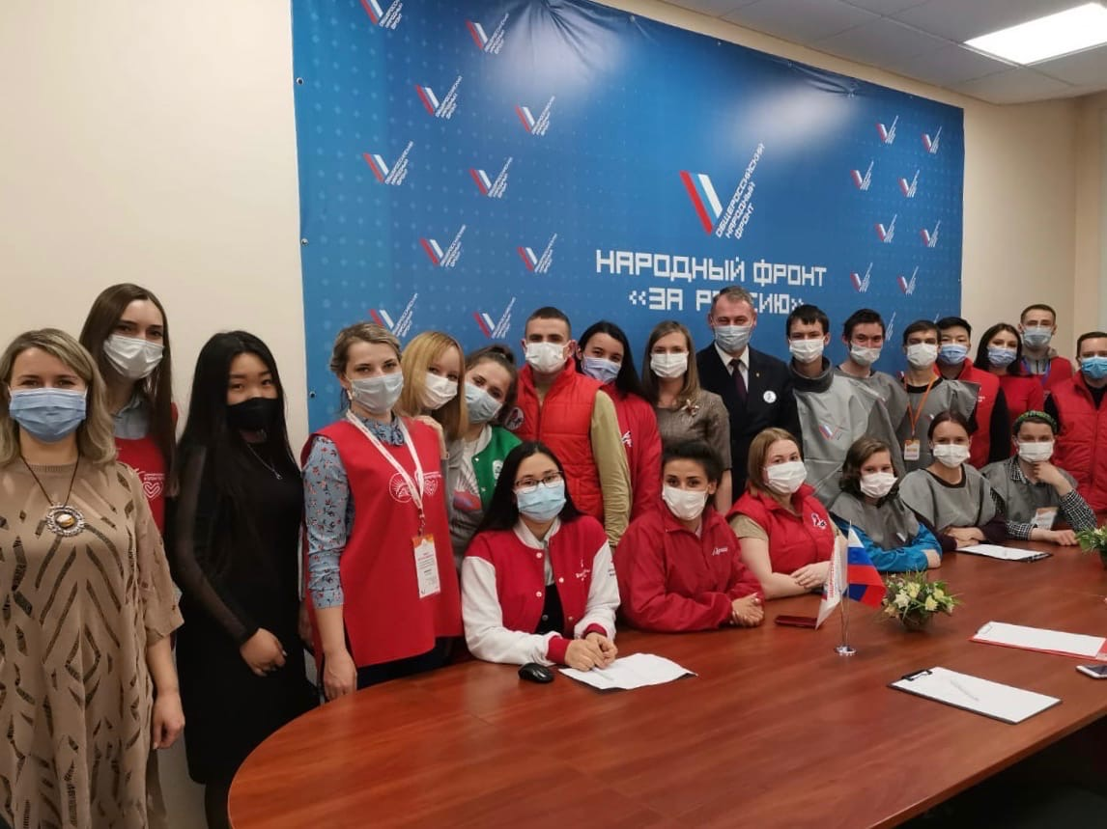

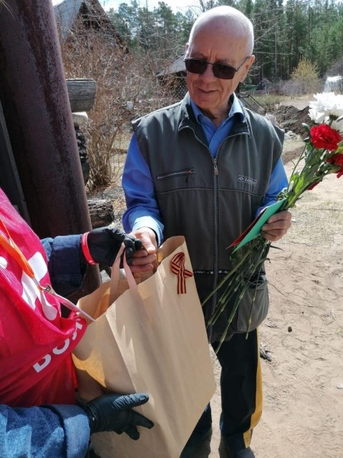
Волонтеры ЧГМА
Помощь пожилым людям в период пандемии:
приём и обработка заявок;
сбор и доставка необходимых продуктов, лекарств, вещей.
120 активных участников

Slide 7
В условиях эпидемии COVID-19 (1)
Обучающиеся 1-6 курсов по программам специалитета
540 студентов трудоустроены в медицинских организациях Забайкальского края и Республики Бурятия на должностях младшего и среднего медперсонала
305 студентов в ноябре-декабре 2020 года прошли производственную практику (первичное звено здравоохранения, call-центры)

Slide 8
В условиях эпидемии COVID-19 (2)
Обучающиеся 1-2 курса по программам ординатуры
246 ординаторов трудоустроены в медицинских организациях Забайкальского края и Республики Бурятия на должностях среднего медперсонала и врачей-стажеров
Профессорско-преподавательский состав
163 преподавателя трудоустроены в медицинских организациях Забайкальского края врачами-специалистами, в том числе:
в условиях работы с COVID 19 – 17
в первичном звене здравоохранения – 81
в стационарах – 65

Slide 9
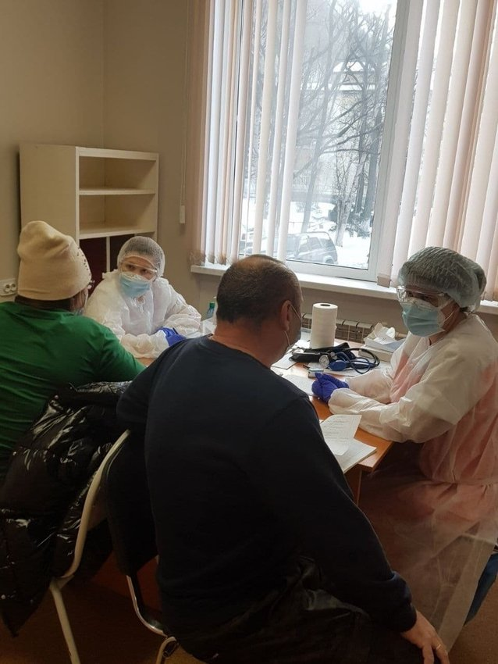
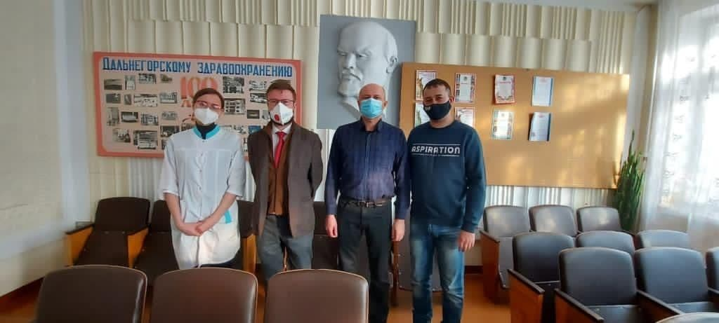
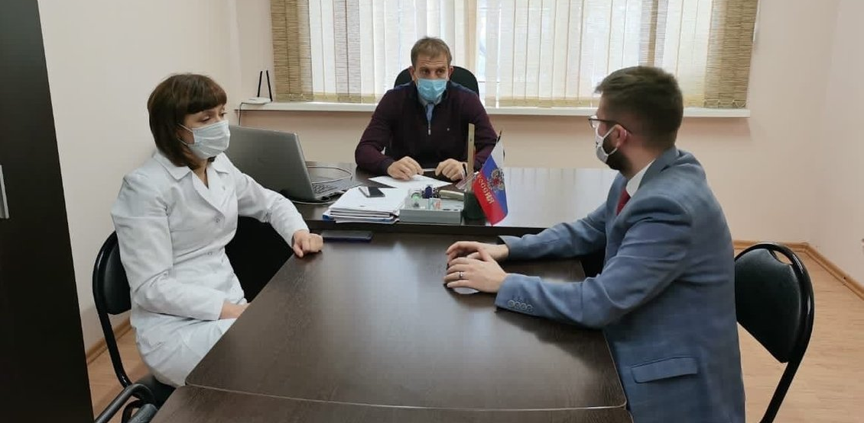
Мобильная выездная медицинская бригада из ЧГМА организовала работу моностационара в Приморском крае
В ноябре-декабре 2020 года 4 врача и 3 медсестры за 2 недели запустили работу моностационара в городе Дальнегорск

Slide 10
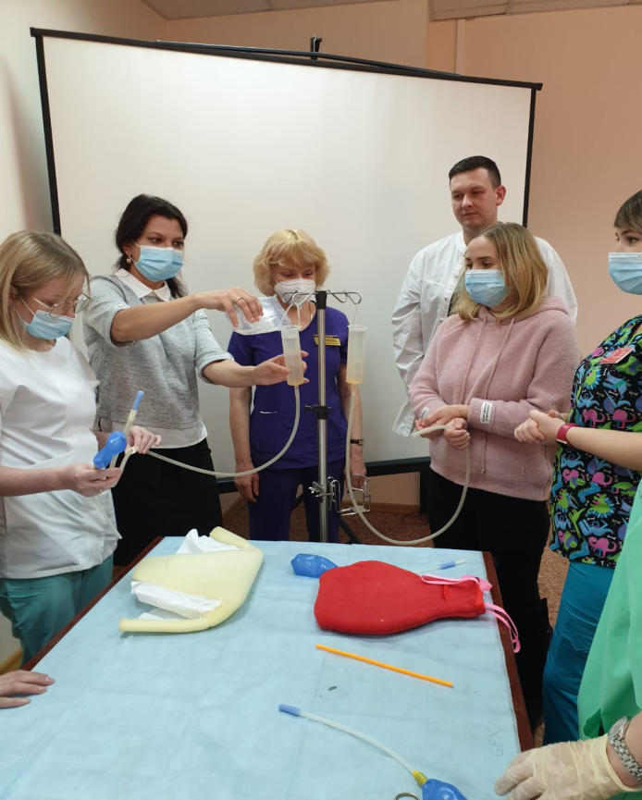
Обучение врачей на факультете дополнительного профессионального образования
Проучено курсантов на факультете ДПО
г. Магадан
В 2020 году было проучено 4524 курсанта, в том числе по вопросам профилактики, диагностики и лечению инфекции COVID-19 – 1981 человек
Осуществлялись очные выездные циклы обучения врачей в других регионах РФ

Slide 11
Кафедра психиатрии ЧГМА в условиях распространения COVID-19
4 ассистента кафедры психиатрии, наркологии и медицинской психологии (2 штатных и 2 совместителя) - 50% от всех сотрудников - работали в моностационаре, расположенном на базе ГКУЗ «Краевая клиническая психиатрическая больница имени В.Х. Кандинского».
Все 19 ординаторов кафедры с октября 2020 года были трудоустроены врачами-стажерами в моностационарах Забайкальского края и Республики Бурятия, в поликлиниках города Читы для работы с COVID-пациентами, а также врачами-стажерами-психиатрами в Краевую клиническую психиатрическую больницу имени В.Х. Кандинского.

Slide 12
Опыт лечения COVID-19 у пациентов с психическими расстройствами в моностационаре ККПБ им. В.Х. Кандинского

Slide 14
Суицидологическая ситуация в регионе (1)
Число самоубийств в Забайкальском крае
 | 2019 | 2020
Всего | 306 | 302
Несовершеннолетние: 0-14 лет 15-17 лет Всего | 2 19 21 | 8 10 18
Трудоспособный возраст (М+Ж) | 252 | 233
Мужчины, 16-60 лет | 224 | 202
Женщины, 16-55 лет | 28 | 31
Пенсионеры | 49 | 58
Число завершенных суицидов в 2020 году снизилось только на 1,3% в сравнении с 2019 годом. Хотя годом ранее темп снижения был выше в 10 раз (13,4%).
Снижение суицидальной смертности наблюдалось среди подростков и лиц трудоспособного возраста. Исключением стали представители пенсионного возраста, среди которых отмечена тенденция к увеличению самоубийств на 18,4%, а также дети – произошел рост в этой возрастной группе в 4 раза.
В целом, официальный показатель смертности по причине самоубийств в 2020 году снизился в Забайкальском крае всего на 1,1 % в сравнении с 2019 годом (28,5 и 28,8 на 100 тыс. населения соответственно).

Slide 15
Суицидологическая ситуация в регионе (2)
Число суицидальных попыток в Забайкальском крае
 | 2019 | 2020
Всего | 465 | 726
Несовершеннолетние: 0-14 лет 15-17 лет Всего | 33 79 112 | 64 106 170
Трудоспособный возраст (М+Ж) | 372 | 579
Мужчины, 16-60 лет | 126 | 297
Женщины, 16-55 лет | 246 | 282
Пенсионеры | 54 | 53
Число зарегистрированных суицидальных попыток в 2020 году оказалось на 56,1% больше в сравнении с 2019 годом.
Максимальный прирост парасуицидов отмечен среди несовершеннолетних – в 1,52 раза, преимущественно в возрасте до 15 лет – в 1,9 раза. Также существенный прирост числа суицидальных попыток отмечен среди лиц трудоспособного возраста (в 1,56 раза), особенно мужчин (в 2,36 раза).
Официальный показатель зарегистрированных парасуицидов в 2020 году увеличился в Забайкальском крае на 57,1 % в сравнении с 2019 годом (68,5 и 43,6 на 100 тыс. населения соответственно).

Slide 16
Розничная продажа алкогольной продукции в Забайкальском крае, в декалитрах
(по данным Росалкогольрегулирования)
Смягчение ограничений по времени продажи

Slide 17
Перспективы научных исследований, посвященных проблеме COVID-19
В Читинской государственной медицинской академии в 2020 году дополнительно было утверждено к выполнению 3 темы докторских и 25 тем кандидатских диссертаций, в том числе 8 – посвященных COVID-19
Сформирован и пополняется регистр пациентов с COVID-19, пролеченных в самом крупном моностационаре города Читы, набирается клинический и биологический материал для научных исследований
Одна из выполняемых научных работ – «Патогенетические закономерности изменений некоторых провоспалительных хемокинов, цитокинов и маркеров поражения ЦНС при развитии новой коронавирусной инфекции (COVID-19) различной степени тяжести» (по специальности «Патологическая физиология»)
Сотрудниками кафедры психиатрии при участии специалистов ККПБ им. В.Х. Кандинского готовится к утверждению тематическая карта, посвященная клинико-патогенетических особенностям формирования когнитивных нарушений после перенесенной новой коронавирусной инфекции COVID-19

Slide 18
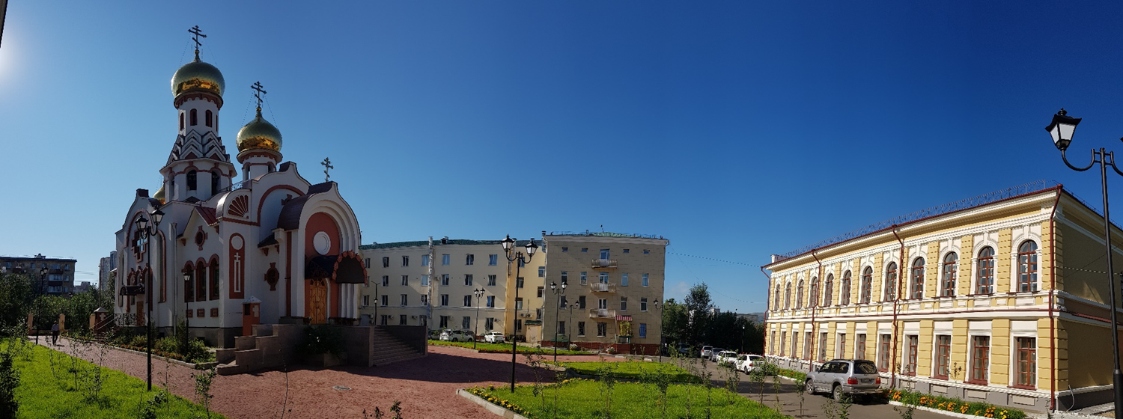
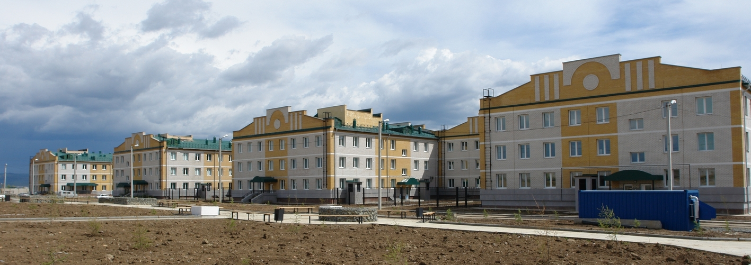
Спасибо за внимание!

